Slide 1
热烈欢迎
2017级生工、制药班的新同学
预祝大家学好基础化学

Slide 2
基础化学
主 讲 教 师：靳 兰
E-mail:
jinlan@mail.buct.edu.cn
2017年10月

Slide 3
主要参考书：
《基础化学》 李保山 主编
科学出版社出版
精品课程网络资源：
化大教务网精品课程

Slide 4
第一章 绪 论
学 习 内 容
学 习 方 法
大学与中学教学方法不同
教 学 安 排
主要参考书目

Slide 5
学 习 内 容
1. 化学的研究内容
2. 本课程的学习内容

Slide 6
一 什么是化学?
化学是一门在原子、分子层次上研究物质的组成、结构、性质及其变化规律的科学。
化学是以研究物质的化学变化为主的科学。
Chemistry is the study of the properties of
materials and the changes that materials undergo.

Slide 7
为 什 么 要 学 习 化 学？

Slide 8
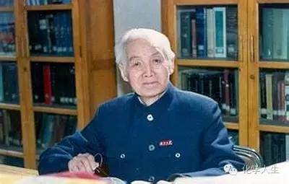
富国之策，虽不止一端，要在开辟天然富源，促进生产建设，发达国防工业，而待举百端，皆须化学家之努力。
——戴安邦
戴安邦（1901--1999）
著名无机化学家、化学教育家。中科院院士(学部委员)。我国配位化学奠基者之一。毕生致力于化学教育和科学研究，培育了中国几代人才。

Slide 9
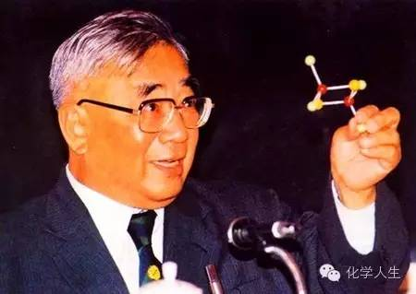
化学家的“元素组成”应当是C3H3 。即：Clear Head(清醒的头脑)+ Clever Hands(灵巧的双手)+Clean Habits(洁净的习惯)。
——卢嘉锡
卢嘉锡（1915—2001）
著名物理化学家、教育家、社会活动家，中科院院士（学部委员），第八届全国人大副委员长。在结构化学研究中有杰出贡献，提出固氮酶活性中心的结构模型，对中国原子簇化学的发展有着重要推动作用。

Slide 10
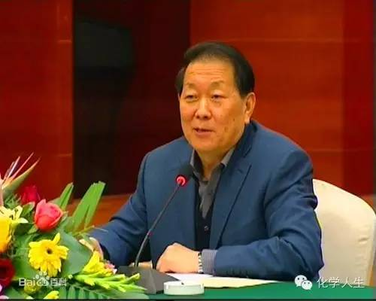
化学有非常多的奥妙，有非常多的实证证明。一旦进入高层化学领域，深入到化学里面会有无限多的妙趣。化学离我们比较近，我们经常接触奥秘，然后又能知道奥秘里是什么东西，所以化学是非常令人感兴趣的。
—— 程津培
程津培
中科院院士、有机化学家。全国人大教科文卫委员会副主任委员，主要从事物理有机化学研究。

Slide 11
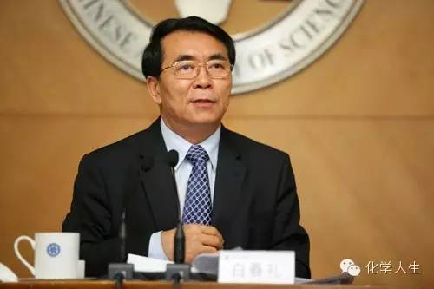
化学引导着发现与创造，化学是最具有创新性的一个学科，化学是唯一的一个学科，一个领域，能够合成新的物质，稳定存在新的物质。化学是带来重大发明创造的学科，支撑了人类社会可持续发展，引领了科学与技术进步。
——白春礼
白春礼
中科院院士，中国科学院院长，发展中国家科学院院长。纳米科技专家。中国扫描隧道显微学的开拓者之一。

Slide 12
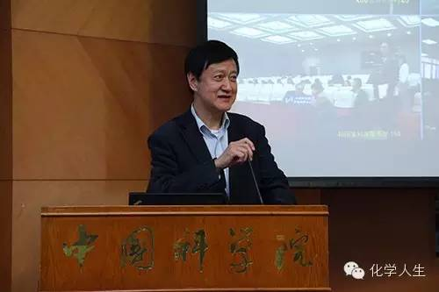
化学和化工是上下游，化学是创造新物质，化工是把化学家发明的在工业上实现。化学可以为改造人类的生活做出最重要的贡献。
——李静海
李静海
中国科学院院士，中科院副院长。主要从事颗粒流体两相系统量化设计和放大研究。

Slide 13
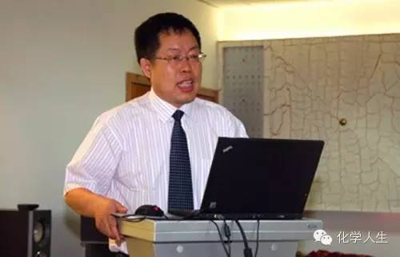
化学为什么有这么大的魅力呢？有两方面：从理论上来讲，它可以直接触及到原子分子层次，就是现在科学最前沿的层次来做研究；从实用性来讲，它可以解决人类经济社会发展中方方面面的问题，为物质文明的发展做出直接的贡献，两个方面既有它的科学性又有它的应用性。
——李灿
李灿
中科院院士、物理化学家，主要从事催化材料、催化反应和催化光谱表征方面的研究。

Slide 14
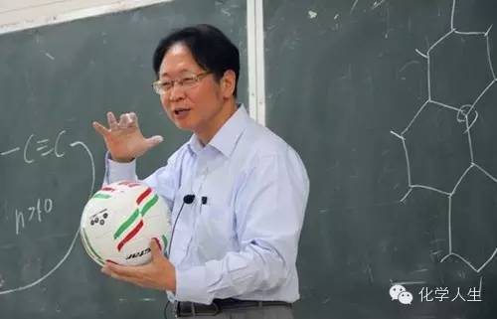
化学的魅力主要还是能够创造新物质、认识新物质。这些物质不但非常有用，本身也非常美妙。
——郑兰荪
郑兰荪
中科院院士、厦门大学化学系教授、973计划项目首席科学家。主要从事原子团簇科学研究。

Slide 15
21世纪的化学是研究泛分子。详言之，化
学是研究原子、分子片、结构单元、分子、高
分子、原子分子团簇、原子分子的激发态、过
渡态、吸附态、超分子、生物大分子、分子和
原子的各种不同维数、不同尺度和不同复杂程
度的聚集态和组装态，直到分子材料、分子器
件和分子机器的合成和反应，制备、剪裁和组
装，分离和分析，结构和构象，粒度和形貌，
物理和化学性能，生理和生物活性及其输运和
调控的作用机制，以及上述各方面的规律，相
互关系和应用的自然科学。
--- 徐光宪---

Slide 16
化学的发展历史悠久、源远流长
第一时期：古代及中古时期（17世纪中叶以前）
以实用为目的，化学知识来源于具体工艺
过程的实践
火的发现
陶器的制作
金属的冶炼
染色、酿造
造纸、火药等

Slide 17
第二时期：17世纪中叶-20世纪初
化学实现了从经验到理论的重大飞跃，真
正被确立为一门独立的学科，并出现了许多分
支学科

Slide 18
“空谈毫无用处，一切来自实验”
构成自然界的基本材料是一种由原初的
普遍物质构成的细小致密、不可分割的粒子。
这种粒子结合成粒子团，粒子团再聚合成物
体。

Slide 19
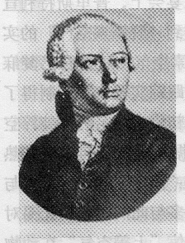
近代化学之父– 拉瓦锡
( A.L.Lavoisier 法国化学家， 1743—1794）
Lavoisier 的燃烧的氧学说（1777）
1、物质燃烧时都放出光和热
2、物质只有在氧存在时才能燃烧
3、空气由两种成分构成。物质在空气中燃烧时吸收了其中的
氧，其增加的重量正好等于所吸收的氧的重量
4、非金属燃烧后通常变为酸；金属煅烧后生成的锻灰是金属
氧化物

Slide 20
拉瓦锡发现氧气的故事
拉瓦锡于1743年8月26日出生于法国巴黎。他的父亲是一位律师，家境富裕。不过，他并没有秉承父亲的旨意从事法律，而是爱上了自然科学。
博学多才的拉瓦锡研究过炸药，涉猎过农业栽培技术，改良过养牛法，制定过开山筑路的计划。不过，最引人注目的成就是他在化学和物理方面的贡献，尤其是他通过长期的严格实验，发现了一种能助燃、助呼吸的气体，也就是我们今天所说的氧气。
氧气的发现是对拉瓦锡勤于思考、勇于探索的钻研精神的馈赠。其实，在此之前，已经有两位科学家触到了真理的鼻尖，令人遗憾的是，囿于传统理论的束缚，他们都半途而废，从而将撩开真理面纱的殊荣让给了拉瓦锡。

Slide 21
瑞典化学家舍勒在1773年以前，就通过实验制取了纯净的氧气。但是，作为"燃素学说"的忠实信徒，他错误地把这种气体叫"火气"，并且认为燃烧是火气与燃烧物中的燃素结合的过程，火和热是火气与燃素化合的产物，从而未能正确地解释燃烧现象。
几乎与此同时，英国化学家普利斯特列也通过实验制取了这种气体。他把蜡烛放在这种气体中，发现火焰比在空气中更加炽热明亮。他还把老鼠放进去，发现它比在等体积的寻常空气中活的时间约长了4倍。他亲自尝试了一下，一吸进去，便"觉得这种空气使呼吸轻快了许多，使人感到格外舒畅"。但他没有继续研究，而是开始了在欧洲大陆的度假旅行。

Slide 22
于是机遇女神青睐的目光投向了拉瓦锡。他发现"燃素学说"存在着许许多多的破绽。比如，既然金属在煅烧中逸出燃素，那为什么重量反倒增加呢?而蜡烛呢，燃烧之后，竟一无所剩，似乎全部消失了。
为了弄清事实的真相，拉瓦锡开始了严格的实验。他首先仔细地称量了装有空气和固态物质的密闭容器，然后用放大透镜将阳光聚集在物质上，或者用火加热。当物质燃烧完后，再重新称量装有反应物的容器。他用各种不同的物质反复进行实验，结果都表明，密封容器的重量在燃烧前后都不变。
这是什么原因呢?拉瓦锡的大脑开始了紧张的思索。后来他终于得出结论：原来在没有密封的燃烧当中，空气中有一种新的物质元素参与了反应，使得物质燃烧前后重量不一。为此，他把这种气体命名为酸素，也就是我们今天的氧气。

Slide 23
最后，拉瓦锡推翻了流传多年的"燃素学说"，指出："由于人工的或天然的操作不能无中生有地创造任何东西，所以每一次操作中，操作前后存在的物质总量相等，且其要素的质与量保持不变，只是发生更换和变形，这可以看成是公理。"这番话体现了"物质不灭定律"的基本精神。拉瓦锡的思想超越了他的同时代人，因为他不仅注意到了物质在化学反应中性质的变化，而且注意到了数量上的变化，从而使得化学科学割断了与古代炼金术的最后一根纽带，以一种崭新的面目蓬勃发展起来。

Slide 24
道尔顿 原子论
阿伏加德罗 分子假说
门捷列夫 元素周期律（1869）

Slide 25
第三时期：20世纪
现代化学飞速发展，化学的理论、研究
方法、实验技术以及应用等方面都有了深刻
的变化，并衍生出更多的分支和交叉学科。

Slide 26
二、20世纪的化学在推动人类进步和科技发展
中起了核心的作用
1、 化学为人类的进步提供了丰富物质基础
化学包含两类不同的工作：有些化学家在
研究自然界并试图了解它；同时另一些化学家
则在创造自然界不存在的新物质和寻找化学变
化的新途径
化学不但能够大量制造各种自然界已有的
物质，而且能够根据人类的需要创造出自然界
本不存在的物质

Slide 27
2、基础研究取得重大突破，研究领域不断扩展
放射性和铀裂变的重大发现，打开了原子
物理学的大门。
化学键和和现代量子化学理论的建立，使
化学进入实验和理论计算并重的新时代，使人
们对分子的理性设计和剪裁成为可能。
化学动力学与分子动态学的研究，使人们
能深入到原子、分子的结构和内部运动，分子
间相互作用和碰撞过程来研究化学反应的速率
与机理

Slide 28
3、推动了相关学科的发展， 促进了学科的交
叉与渗透
(1) 牵动其他学科向分子层次发展
生物小分子(糖、血红素、叶绿素、维生
素)的化学结构的研究。
生物大分子（蛋白质、酶）的分离提纯
技术及化学结构的研究
活性生物大分子的合成（维生素B12、胰
岛素）
生物学从描述性的科学发展成为20世纪末
的前沿学科，在很大程度上是依靠化学所提供
的理论、概念、方法，甚至试剂和材料

Slide 29
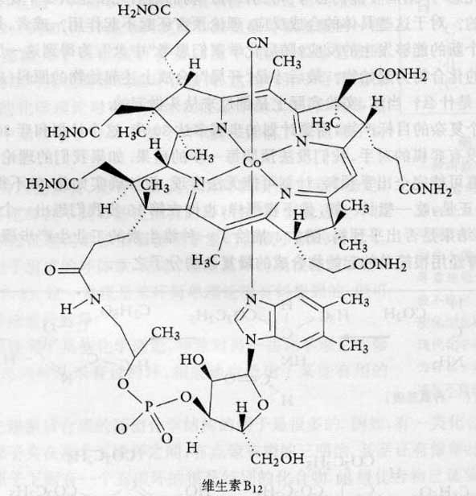
VB₁₂
Woodward (1965年，Nobel奖）

Slide 30
(2) 化学带动了材料科学的发展
三大合成高分子材料（人造纤维、人造橡胶、
塑料）
新型结构材料（各种合金、特种陶瓷、纳米
材料）
信息功能材料（液晶材料、电致发光材料、
非线性光学材料、光电信息存储材料、超导
材料）
生物工程材料

Slide 31
化学家不仅合成了各种材料的新分子，
更重要的是创立了研究物质结构和形态的
理论、方法和实验手段，认识了物质的结
构与性能之间的关系和规律，为设计具有
各种特殊功能的化学品提供了有效的方法
和手段。

Slide 32
(3) 化学实验方法学推动其它学科在分子
层次上观察和测定物质的变化过程。
化学不断研究和建立各种分析和检测方法，
检测物质的组成、形态、结构、理化性质的原
理、方法和技术，推动了各个学科的发展。
各种光谱、波谱、能谱技术
各种化学、生物传感器、微流技术
电子扫描隧道显微镜

Slide 33
4、 推动了化学及其相关工业的发展
石油化工
合成材料工业
合成氨工业
医药工业
能源工业
信息产业
生物技术产业
汽车工业
冶金工业
农业

Slide 34
化学是一门中心的、实用的、创造性的科学。
化学为总管物质在分子层次上变化之学科，
人类之衣、食、住、行无不仰给于化学所掌管
之成百化学元素及其所组成之万千化合物和无
数制剂、材料。化学具有实验和理论并重之传
统，强于试验不言而喻，而其发展亦受惠于突
出理论之思维，…。在自然科学中，化学和物
理俨然为共管物质及其运动之核心科学，遂有
自然科学之轴心之称。
---唐有棋---

Slide 35
三. 未来化学的的作用和地位
1、 化学仍是解决食物短缺问题的主要学科之一
化学将从分子层次阐明和控制生物过程(如光合作用、动植物生长过程)的机理等方面，为研究开发高效安全肥料、饲料和肥料/饲料添加剂、农药、农用材料（如生物可降解农用薄膜）、环境友好的生物肥料、生物农药打下基础。
利用化学或生物的方法增加动植物食品的防病有效成分，改进食品储存加工方法，以减少不安全因素，保持有益成分等，都是化学研究的重要内容。

Slide 36
2、化学在能源和资源的合理开发和高效安全
利用中起关键作用
要研究高效洁净的燃料转化技术和控制低品位燃料的化学反应，使之既能保护环境，又能降低能源的成本。
要开发新能源，满足高效、洁净、经济、安全的要求。（太阳能、化学电源、燃料电池、天然气水合物）
矿产资源的再生利用。

Slide 37
3、化学继续推动材料科学的发展
微电子材料和器件
超导材料
新型纳米陶瓷
光纤通讯材料
聚合物结构材料
医用材料

Slide 38
4、 化学是提高人类生存质量和生存安全的有
效保障
通过研究各种物质和能的生物效应的化学
基础，找出最佳利用条件
环
境
化
学
研究开发对环境无害的化学品，研究对环
境无害的生产方式（绿色化学）
研究大环境和小环境中不利于健康的因素
的产生，并提出优化环境的途径

Slide 39
基因药物的研制
酶抑制剂的研究开发
药
物
化
学
手性药物的合成
常见病和多发病的研制(抗病毒药、
老年痴呆症、糖尿病等)
中医药的现代化（2015 年诺贝尔奖获得者）

Slide 40
了解化学和应用化学的水平将
对社会生产力的发展和人民生活质
量的提高起着关键的作用，化学基
础知识也将成为充实新世纪公民基
本素质的重要内容之一。

Slide 41
化学是最古老的科学之一,经过下一代科学家的努力,它将仍是最新的科学之一.
R.Breslow

Slide 42
对于新世纪的大学生来说，其知识结构应包含专业知识、人文知识和一定的管理知识。而在专业知识中，必须有宽厚扎实的自然科学知识基础，才能掌握和应用好本专业的知识，才能在综合素质中表现出开拓性和创造性。

Slide 43
化学变化的特征
(1) 化学变化是质变
(2) 化学变化服从质量守恒定律
(3) 化学变化伴随着能量变化

Slide 44
化学的学科分类
无机化学( Inorganic Chemistry )
有机化学( Organic Chemistry )
分析化学 ( Analytic Chemistry)
物理化学 ( Physical Chemistry)
高分子化学 ( Polymer Chemistry )
生物化学（biochemistry )
放射化学与核化学( Nuclear Chemistry)
化
学

Slide 45
材料化学
能源化学
环境化学
地质化学
天体化学
化 学
化学生物学
化学信息学
有机光电子学

Slide 46
按研究目的不同
♦基础化学
♦生命化学
♦材料化学
♦环境化学
♦国防化学
♦能源化学
♦化学工程和工业化学

Slide 47
基础化学
本课程是立足于新的一门课程体系基础
之上，对原来无机化学和分析化学课程的基
本理论、基本知识进行优化组合、有机结合
而成的一门课程。

Slide 48
2 本课程的学习内容
我们将学习无机及分析化学的一些基本原理，掌握四大平衡。掌握原子结构及对元素性质的影响，以及元素性质的变化规律。掌握离子键理论、共价键理论、配合物的化学键理论对分子形成及其结构的解释。

Slide 49
《基础化学》课程的主要内容
物质的形态与结构
物质的变化 规律
物质的制备与性质
气液固体
原子结构
分子结构
晶体结构
化学热力学
化学动力学
酸碱平衡
沉淀平衡
氧化还原
络合平衡
元素通论
s,ds区元素
p区元素
d区元素
f区元素

Slide 50
学 习 方 法
1. 学习中必须掌握重点，突破难点。重点一定要
学懂，领会贯通；对难点要作具体分析，有的
难点也是重点，有的难点并非重点。由于本课
程内容多，课时紧，因此一定要做好预习，在
预习的基础上，听好每一节课，根据各章的教
学要求，抓住重点和主线进行学习，并学会运
用这些理论去分析解决实际问题。

Slide 51
2. 在学习过程中注意让“点的记忆”汇成“线的记忆”。记忆的“诀窍”是反复理解与应用。本课程提供大量的知识信息，应该在理解中进行记忆，把“一”记住了，真正理解了，“一”可以变成“三”。通过归纳，寻找联系，可以由“点的记忆”汇成“线的记忆”。
3.着重培养自学能力，充分利用图书馆，通过查阅各种参考资料，帮助自己更深刻地理解与掌握无机及分析化学课程的基本理论和基本知识。

Slide 52
4.重视无机及分析化学实验，结合实验，巩固、
深入、扩大理论知识，掌握实验基本操作技能，
培养重事实、贵精确、求真相、尚创新的科学
精神，实事求是的科学态度以及分析问题、解决
问题的能力。

Slide 53
归纳：
1．以无机及分析化学基本原理为纲
热力学原理 --- 宏观
结构原理（原子、分子、晶体） --- 微观
元素周期律 --- 宏观和微观
2．预习--- 复习 --- 总结
规律性、特殊性、反常性。记忆重要性质。
3．作业 通过课后习题巩固理论知识

Slide 54
大学与中学教学方法的不同
中 学
大 学
授课内容多，练习少，
大部分学生不能完全听懂，
需课后认真看书，做习题
授课内容少，练习多，
保证听懂，掌握
学习有老师安排，家长 完全靠自觉
督促
老师大部分时间与学生 老师课后辅导时间较少，有
相处，有问题可及时问 问题要靠自己多动脑筋，
多与同学讨论

Slide 55
教 学 安 排
72 学时，4.5 学分。
评定成绩办法
总评成绩 = 期中考×20% + 期末考×60% +
平时作业×10% + 读书报告×10%
(读书报告字数1500字以上)
期中考和期末考：
考试方式： 闭卷

Slide 56
对同学们的几点要求：
（1） 要认真的预习：
（2）上课要认真听讲，记好笔记：
（3）课后认真看书复习，善于总结归纳，
合理安排时间，同时认真完成作业。

Slide 57
参考书目
（1） 王金玲，《基础化学学习指导》，科学出版社（2004）
(2) 傅献彩主编的面向21世纪课程教材《大学化学》，
高等教育出 版社，1999
（3）申畔文主编的面向21世纪课程教材《近代化学导论》，
高等教育出版社，2002
（4）四川大学主编的面向21世纪课程教材《近代化学基础》，
高等教育出版社，2002
（5）大连理工大学主编的面向21世纪课程教材《无机化学》，
高等教育出版社，2001
（6）David W. Oxtoby等著的英文原书第五版
《Principles of Modern Chemistry》，2002
（7）Jean B.Umland, Jon M.Bellama等著的英文原版教材
《General Chemistry》，2001
(8) Ronald Breslow著的
《CHEMISTRY TODAY AND TOMORROW—
The Central, Useful and Creative Science》，2000

Slide 58
绪论结束
邮箱：
jichuhuauxe_buct@126.com
密码：buct304

Slide 59
最后预祝大家圆满完成学习任务。请记住：
先做绿色的梦，
才有金色的秋。

